Slide 1
Александр Владимирович Мочалов
Инвестиционный паспорт
ЗАБАЙКАЛЬСКИЙ МУНИЦИПАЛЬНЫЙ ОКРУГ
ГЛАВА ЗАБАЙКАЛЬСКОГО МУНИЦИПАЛЬНОГО ОКРУГА

Slide 2
Уважаемые дамы и господа!
Приветствую Вас от имени Администрации Забайкальского муниципального округа и приглашаю к взаимовыгодному сотрудничеству на приграничной территории.
Забайкальский округ имеет выгодное расположение, позволяющее развивать международный и внутренний туризм. Расширение ОАО «РЖД», развитие станции Забайкальск – в рамках проекта в соответствии с Генеральной схемой развития станции Забайкальск запланированы реконструкция сортировочной системы, строительство выставочного парка, реконструкция путей парка «Б», развитие вокзального комплекса – развитие международных отношений с соседним Китаем во многом расширяет возможности и перспективы вложения средств и реализации планов.
Мы приглашаем деловых людей, инвесторов для ведения бизнеса, в том числе с использованием сельскохозяйственного, минерально-сырьевого, природного потенциала.
С уважением, Глава Забайкальского муниципального округа
Александр Владимирович Мочалов

Slide 3
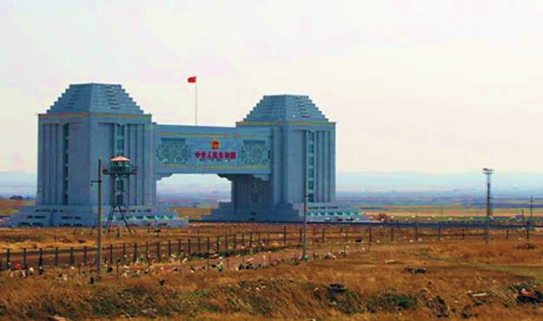
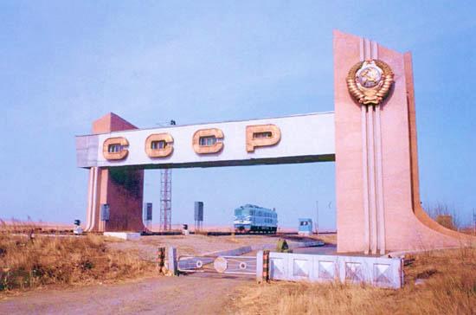
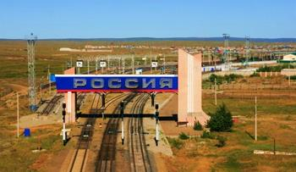
ИСТОРИЯ ЗАБАЙКАЛЬСКОГО ОКРУГА
История земли Забайкальской примечательна событиями, истоки которых сегодня кроются далеко за пределами очерченных границ, для которого 2017 год в соответствии с Указом Президиума Верховного Совета РСФСР «Об образовании Забайкальского района» от 30 декабря 1966 года стал годом 50-летнего юбилея.
А началось все с 1900-х годов. Основание посёлка относится к периоду постройки Кайдаловской ветки Сибирской магистрали. Это был разъезд №86. Было здесь только служебное помещение и два жилых дома путейцев. Разъезд предназначался как раздельный пункт для обеспечения необходимой пропускной способности железнодорожного участка, но железнодорожное хозяйство особого развития не получило, так как основная работа по приёмке и обработке поездов проводилась на ст. Маньчжурия. Дальнейшая судьба разъезда определялась пограничным положением и состоянием советско-китайских отношений.

Slide 4
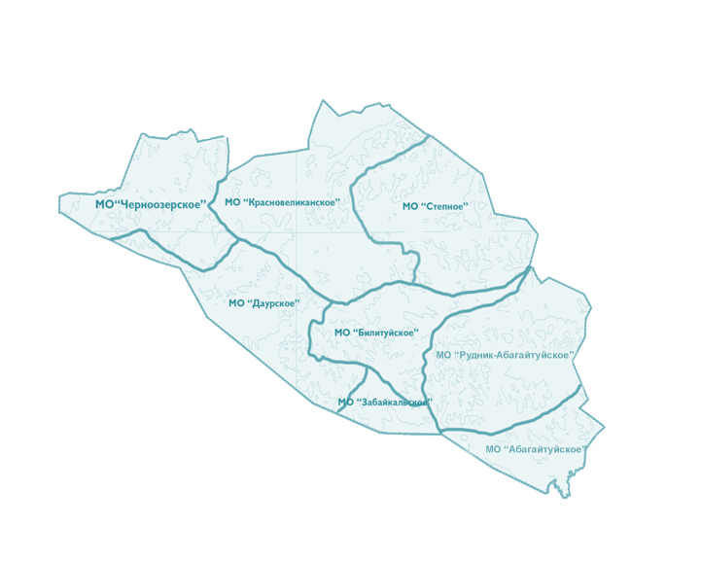
Административно – территориальное деление
Забайкальского муниципального округа
Населенные пункты:
п. г. т. Забайкальск
с. Абагайтуй
п. ст. Билитуй
п. ст. Даурия
п. Красный Великан
с. Арабатук
п. Семиозерье
п. Степной
п. ст. Харанор
н. п. Рудник-Абагайтуй

Slide 5
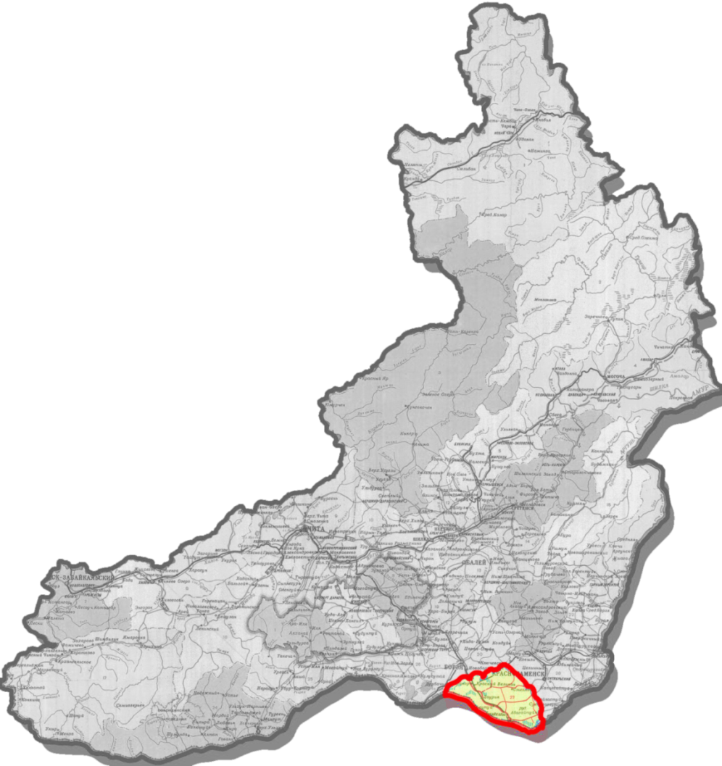
ГЕОГРАФИЧЕСКОЕ ПОЛОЖЕНИЕ
Забайкальский муниципальный округ
Центр – поселок городского типа Забайкальск
S = 5 253,6 кв. км
КЛИМАТИЧЕСКИЕ УСЛОВИЯ
На северо-западе граничит с Монголией на протяжении 46,6 км и на юге с Китайской Народной Республикой – 123,7 км.
Климат: резко континентальный.
Безморозный период:
80 – 100 дней.
Средняя температура июля в полдень: +22 - +25 градусов ⁰С.
Абсолютный максимум температур: +38 - +40 ⁰С.
Средний из абсолютных годовых минимумов: -47 - -49 ⁰С
Абсолютный минимум: -55 ⁰С.

Slide 6
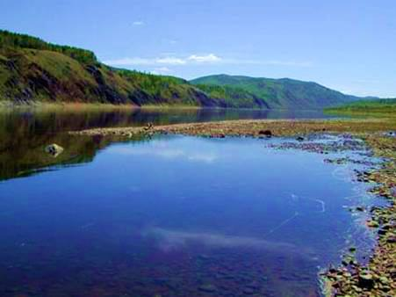
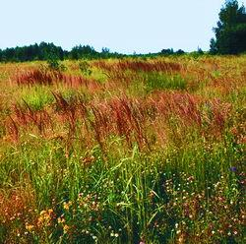
ПРИРОДНЫЕ РЕСУРСЫ ОКРУГА
Водные ресурсы ограничены
Земельные ресурсы S=5253,6 кв.км
Земли сельско-хозяйственного
назначения S=295,546 тыс.га
Запасы воды:
2 скважины чистой природной питьевой
воды в 4 км от села Харанор;
подземные воды, река Аргунь;
Капчилский и Бугутурский участки.
Лесные ресурсы отсутствуют.
В округе господствует степь, которая лишь в долинах рек и обширных понижениях сменяется лугами.
Степи разнотравно-злаковые, пижмово-разнотравные, злаково-пижмово-крово-хлебковые.
Луга - вострецовые, ячменные и пикульниково-остепненные.

Slide 7
ЗЕМЕЛЬНЫЕ РЕСУРСЫ
Категория земель | кв. км. | Доля (%)
Всего земель, в том числе: | 5253,65 | 100
Земли сельскохозяйственного назначения | 2 863,91 | 54,51
Земли населенных пунктов | 14,73 | 0,28
Земли транспорта | 26,82 | 0,51
Земли промышленности | 2,97 | 0,057
Земли энергетики | 0,08 | 0,001
Земли обороны и безопасности | 219,83 | 4,18
Земли особо охраняемых территорий и объектов | 0,03 | 0,001
Земли иного специального назначения | 1,26 | 0,024
Земли связи, радиовещания, телевидения, информатики | 1,06 | 0,02
Земли лесного фонда | 0,03 | 0,001
Земли запаса | 2028,41 | 38,61

Slide 8
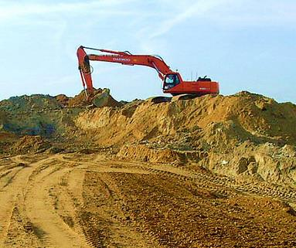
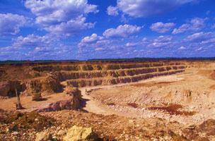
МИНЕРАЛЬНО-СЫРЬЕВЫЕ РЕСУРСЫ
Месторождения:
бурый уголь;
плавиковый шпат;
цеолит;
строительные камни;
песок

Slide 9
Характеристика основных месторождений полезных ископаемых
Полезные ископаемые | Месторождение | Запасы | Степень освоенности месторождения
Бурый уголь | Даурское буроугольное месторождение | Запасы угля кат. А+В+С₁ – 58,36 млн.т., кат. С₂ – 69,95 млн.т. | Не разрабатываются
Бурый уголь | Мациевское месторождение | Проявление не изучено, запасы угля оцениваются в 36 млн.т
Бурый уголь | Абагайтуйское месторождение | Проявление не изучено, запасы угля оцениваются по кат. С₁ в 19 млн.т., прогнозные – в 35 млн.т.
Плавиковый шпат | Бугутуро-Абагайтуйская группа кварцево-флюоритных месторождений (Абагайтуйское месторождение по содержанию плавикового шпата относятся к числу наиболее богатых в крае) | 14 – 20 лет
Цеолит | Шивыртуйское месторождение | Запасы цеолитов кат. В – 3220,2 тыс.т, С₁ – 6738,8 тыс.т, С₂ – 1054,5 тыс.т.
Базальт | Забайкальское месторождение | Запасы в количестве 5614,5 тыс. м³ (кат. А+В+С₁) и 2895,9 тыс. м³ (кат. С₂)
Кирпичные глины | Тологойском месторождении | Рекомендуются поисково-разведочные работы
Кварциты | Белектуйское месторождение
Гранит | Кундуйское месторождение | Запасы в количестве 1660 тыс. м³ (кат. А+В+С₁) и 1594,5 тыс. м³ (кат. С₂)
Габбро-базальты | Билитуйское месторождение | Запасы категории В+С₁ в количестве 1533,1 тыс. м³

Slide 10
На территории расположены:
- заповедник «Березовая грива»
- государственные памятники природы - соленое озеро «Барун Шывыртуй»
Даурский заповедник
- пойма реки Аргунь.1620 км, впадает в реку Амур
Водные ресурсы, природные заповедники

Slide 11
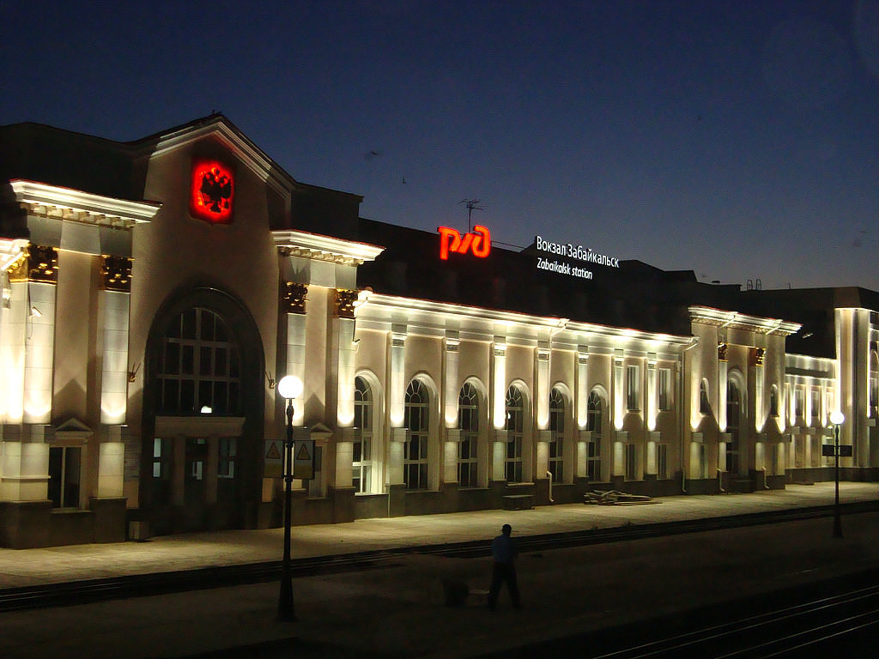
ЖЕЛЕЗНОДОРОЖНЫЙ ТРАНСПОРТ
К числу главных транспортных магистралей на территории Забайкальского округа относится железная дорога «Чита – Забайкальск» Забайкальской железной дороги – филиала ОАО «РЖД»
На Забайкальской железной дороге проведена комплексная реконструкция участка Карымская – Забайкальск, что способствует увеличению экономического потенциала района.
Железнодорожный пункт пропуска (ЖДПП Забайкальск) расположен в регионе деятельности таможенного поста ЖДПП Забайкальск на российско-китайской границе. Он обеспечивает около 60 процентов товарооборота между Россией и Китаем. Забайкальск – первая станция на территории нашей страны для международных пассажирских поездов «Пекин-Москва» и «Маньчжурия-Чита».

Slide 12
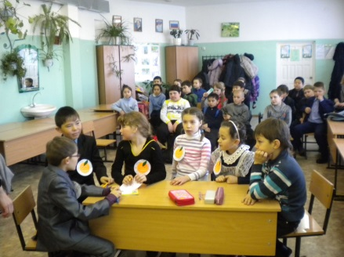
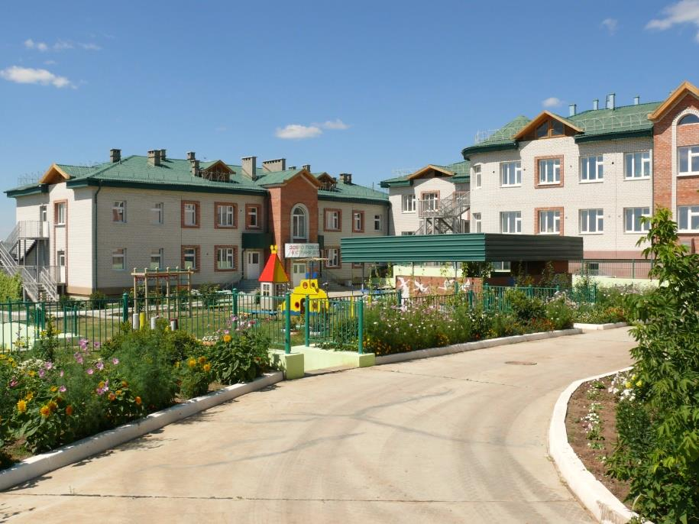
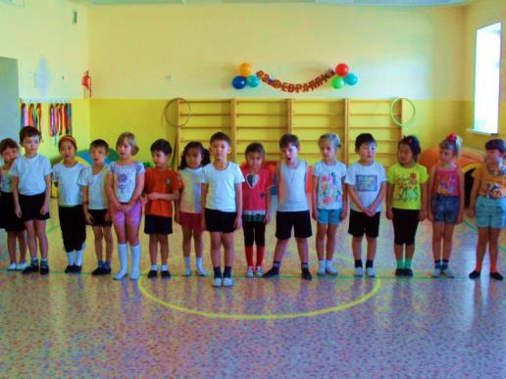
ОБРАЗОВАНИЕ
В округе 19 образовательных учреждения:
8 – общеобразовательных школ;
6 – дошкольных образовательных учреждений;
4 – учреждения дополнительного образования детей.
многопрофильный центр «Пограничник»;
Показатель | Единицы измерения | на 01.01.2025 г.
Число мест в дошкольных учреждениях | мест | 1056
Численность детей, посещающих дошкольные учреждения | человек | 1103
Численность педагогических работников дошкольных учреждений | человек | 298
Охват детей дошкольным образованием | % | 93,2
Число учащихся в общеобразовательных школах | человек | 2801
Доля выпускников, сдавших единый государственный экзамен, от общего числа сдававших экзамен в среднем по предмету | % | 98,8

Slide 13
ЗДРАВООХРАНЕНИЕ
Основные учреждения здравоохранения на территории района:
- ГУЗ «Забайкальская ЦРБ»;
- Участковая больница в п. ст. Даурия;
- в населенных пунктах находятся 7 ФАПов.
Показатель | Единицы измерения | на 01.01.2025 г.
Число коек в больницах всех ведомств | коек | 71
Число посещений в амбулаторно-поликлинических учреждениях всех ведомств | посещений в смену | 325
Численность врачей всех специальностей | человек | 31
Численность среднего медицинского персонала | человек | 89

Slide 14
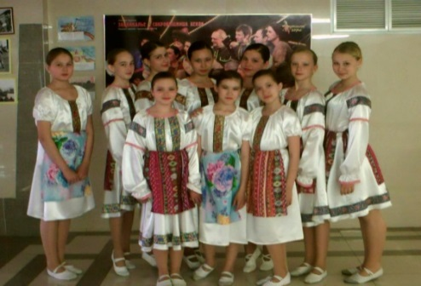
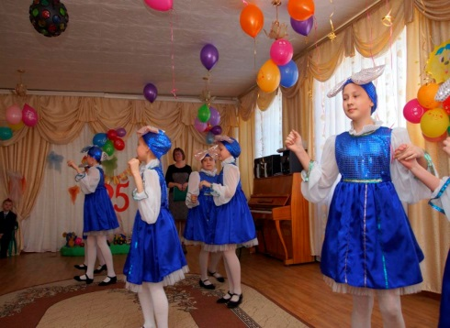
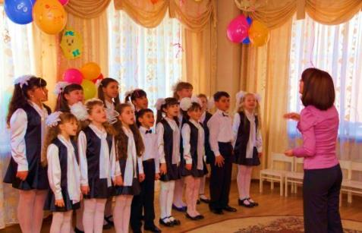
КУЛЬТУРА
Показатель | Единицы измерения | на 01.01.2025 г.
Число учреждений культурно-досугового типа | единиц | 7
Число мест в зрительных залах | мест | 940
Число клубных формирований | единиц | 32
Количество библиотек в т.ч филиалы библиотек | единиц | 2 7
Количество памятников истории и культуры | единиц | 11
Общее число культурно-массовых мероприятий | единиц | 596

Slide 15
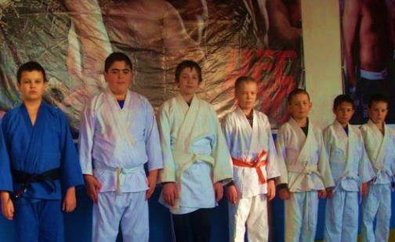
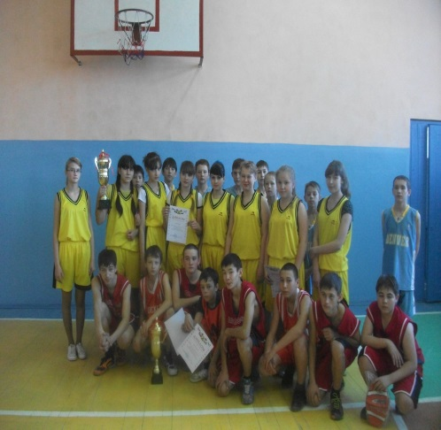
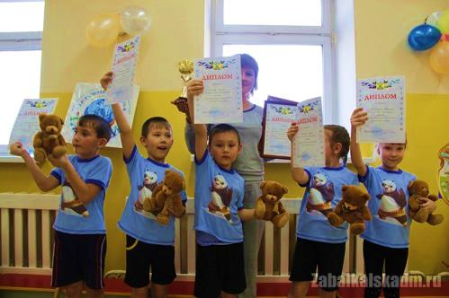
СПОРТ
Показатель | Единицы измерения | на 01.01.2025 г.
Число спортивных сооружений | единиц | 67
Количество спортивных залов | единиц | 10
Количество плавательных бассейнов | единиц | 1
Количество детских юношеских спортивных школ | единиц | 1
Число занимающихся в ДЮСШ | человек | 228
Количество занимающихся физической культурой и спортом | человек | 8026

Slide 16
Распределение населения по полу и возрасту
(на 01.01.2025 года)

Slide 17
Количество занятых по видам деятельности

Slide 18
РЫНОК ТРУДА
Показатель | на 01.01.2025 г.
Среднесписочная численность работников, человек | 3890
Численность не занятых трудовой деятельностью граждан, ищущих работу и зарегистрированных в службе занятости, человек | 48
Численность официально зарегистрированных безработных, человек | 42
Уровень зарегистрированной безработицы, % | 0,3

Slide 19
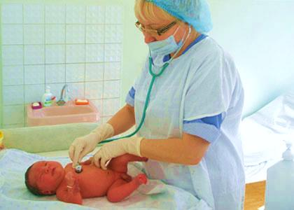
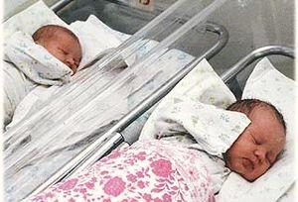
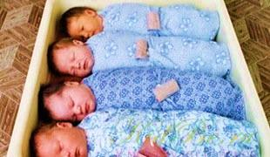
ДЕМОГРАФИЯ
Численность постоянного населения района (на 01.01.2025 года) – 19300 чел.
Показатель | 2021 г. | 2022 г. | 2023 г. | 2024 г.
Число родившихся, чел. | 260 | 221 | 171 | 179
Коэффициент рождаемости, ед. на 1000 человек населения | 12,4 | 11,21 | 8,70 | 9,27
Число умерших | 219 | 200 | 170 | 215
Коэффициент смертности, ед. на 1000 человек населения | 10,4 | 10,15 | 8,70 | 11,13

Slide 20
ФИНАНСОВО – КРЕДИТНЫЕ УЧРЕЖДЕНИЯ
На территории Забайкальского муниципального округа осуществляют деятельность филиалы:
ПАО «Сбербанк России» (пгт. Забайкальск);
ПАО «ВТБ 24» (пгт. Забайкальск);
ПАО «Азиатско-тихоокеанский банк» (пгт. Забайкальск);

Slide 21
Структура исполнения собственных доходов
консолидированного бюджета за 2024 год

Slide 22
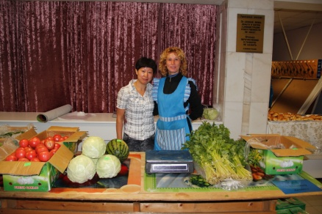
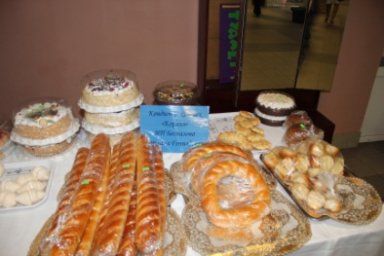
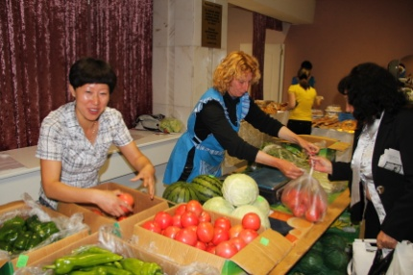
ОБРАБАТЫВАЮЩИЕ ПРОИЗВОДСТВА
В составе обрабатывающих производств произведено продукции:
- 483,16 тонн хлеба и хлебобулочных изделий, кондитерских изделий;
7,7 тонн макаронных изделий, колбасных изделий, мясных полуфабрикатов.
0,015 тонн сыров и сырных продуктов.
Основные производители: ИП Данилова, ИП Элизбарян, ИП Касумов, ИП Станчу, ИП Бронников.
Издательская и полиграфическая деятельность- 0,967 млн. руб.
Производитель- АУ «Забайкальский информационный центр»
Показатель | Единицы измерения | 2024 год
Обрабатывающие производства | млн. руб. | 822,59
 | в % к пр. году | 198
Производство пищевых продуктов, включая напитки | млн. руб. | 56,85
 | в % к пр. году | 103,8
Целлюлозно-бумажное производство, издательская и полиграфическая деятельность | млн. руб. | 0,967
 | в % к пр. году | 23,9

Slide 23
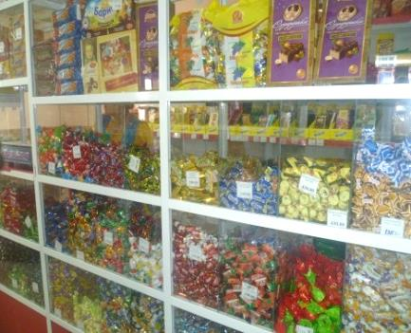
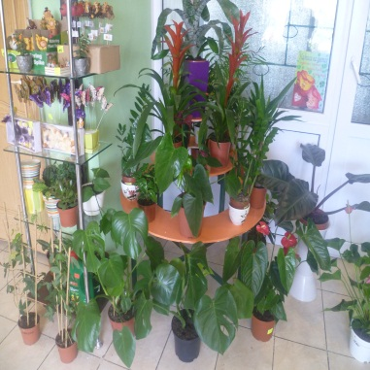
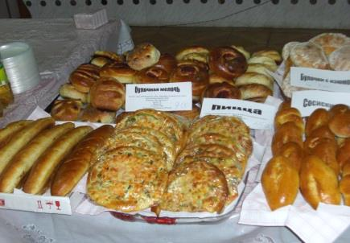
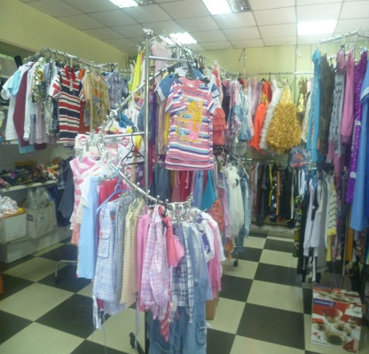
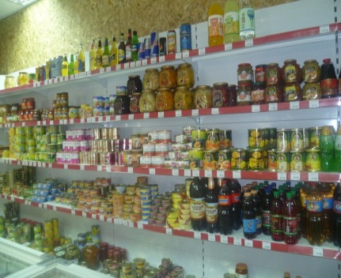
ПОТРЕБИТЕЛЬСКИЙ РЫНОК
Показатель | 2024 год
Оборот розничной торговли, млн. рублей | 4287,04
Оборот общественного питания, млн. рублей | 119,63
Количество объектов розничной торговли и общественного питания, единиц: 1. Магазины 1.1 Специализированные продовольственные магазины 1.2 Специализированные непродовольственные магазины 1.3 Минимаркеты 1.4 Супермаркеты 1.5 Магазины -дискаунтеры 1.6 Прочие магазины 2. Павильоны 3. Палатки, киоски 4. Аптечные магазины, киоски и пункты 5. Общедоступные столовые, закусочные 6. Рестораны, кафе, бары | 178 8 42 25 4 2 97 5 11 7 2 31

Slide 24
СИСТЕМООБРАЗУЮЩИЕ ПРЕДПРИЯТИЯ
Наименование предприятия | Вид выпускаемой продукции/ оказываемые услуги | Контакты предприятия
Станция Забайкальск ОАО «РЖД» | Железнодорожные перевозки | 674650, Забайкальский край, Забайкальский район, ул. Железнодорожная, 1, Тел.: 8 (30251) 6-54-20, 6-57-95
АО «Читаэнергосбыт» | Выработка теплоэнергии, теплоснабжение, водоснабжение, водоотведение | 674650, Забайкальский край, Забайкальский район, пгт. Забайкальск ул. Железнодорожная д. 15. Тел.:8(30251) 3-16-07
ФГУП «Почта России» Краснокаменского почтамта ОПС «Забайкальск» | Почтовая связь | 674650, Забайкальский край, Забайкальский район, пгт. Забайкальск, ул. Красноармейская, 40 Тел.: 8 (30251) 2-15-82
ПАО «Ростелеком» | Электросвязь | 674650, Забайкальский край, Забайкальский район, пгт. Забайкальск, ул. Красноармейская, 40 Тел.: 8 (30251) 2-13-75
Забайкальское РЭС филиала ПАО «МРСК Сибири-Читаэнерго» | Электроснабжение | 674650, Забайкальский край, Забайкальский район, пгт. Забайкальск, ул. Энергетиков, 1 Тел.: 8 (30251) 2-25-14, 3-22-21
Борзинская дистанция энергоснабжения РЭС станции Забайкальск | Электроснабжение | 674650, Забайкальский край, Забайкальский район, пгт. Забайкальск , тел.: 8 (30251) 6-53-92
ООО «Олерон+» | Утилизация и захоронение твердых бытовых отходов | 672000, Забайкальский край, город Чита, ул. Ленина, д. 55. Телефон горячей линии (звонок бесплатный с любого номера) - 8 (800)-350-49-71 Предварительная запись по телефону: 83022-21-78-71.

Slide 25
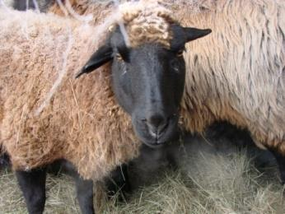
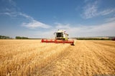
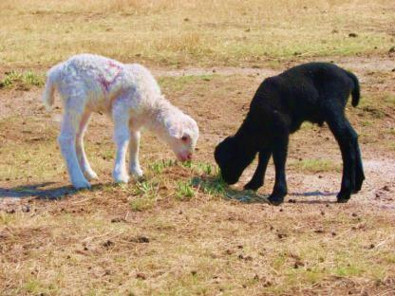
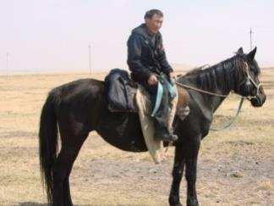
СЕЛЬСКОЕ ХОЗЯЙСТВО
Производством сельскохозяйственной продукции занимаются:
- 2 сельхозпредприятия;
13 крестьянско-фермерских хозяйств;
6 индивидуальных предпринимателя
1285 личных подсобных хозяйства.
Произведено в хозяйствах всех категорий:
Показатель | На 01.01.2025
Скота и птицы на убой в живом весе, тонн | 2347,00
Молока, тонн | 960,00
Яиц, тыс. шт. | 788,8
В хозяйствах всех категорий насчитывается:
Показатель | на 01.01.2025
Крупного рогатого скота, голов | 16587
в том числе коров, голов | 6530
Свиней, голов | 251
Овец и коз, голов | 9007
Птицы, голов | 5803

Slide 26
СТРОИТЕЛЬСТВО
Основные предприятия, осуществляющие строительные и ремонтные работы на территории Забайкальского муниципального округа:
ОАО «РЖД» – комплексная реконструкция Забайкальской железной дороги;
ПАО «МРСК Сибири-Читаэнерго» - строительство электролиний
ООО «Забайкальский зерновой терминал»
ООО «Континент плюс»
Объемы строительства
Введено в эксплуатацию зданий жилого назначения | 231,5 кв.м
Средняя обеспеченность населения жильем | 25,03 кв.м
в том числе благоустроенным и частично благоустроенным | 15,26 кв.м

Slide 27
ТЕЛЕКОММУНИКАЦИИ
Услуги электросвязи на территории оказывает Забайкальский филиал ПАО «Ростелеком», ООО «ТТК-связь».
Услуги сотовой связи оказывают компании МТС, МегаФон, Йота, Билайн.
Сотовая связь работает в 10 населенных пунктах, включая районный центр.
Услуги почтовой связи оказывают 9 стационарных отделений почтовой связи УФПС Забайкальского края – филиала АО «Почта России».
Охват населения: | Единицы измерения
телевизионным вещанием | 100 %
радиовещанием | 63,9 %
Наличие квартирных телефонных аппаратов сети общего пользования на 1000 человек населения | 1427 шт.

Slide 28
ПОДДЕРЖКА МАЛОГО ПРЕДПРИНИМАТЕЛЬСТВА
В Забайкальском муниципальном округе действует программа «Развитие малого и среднего предпринимательства в муниципальном районе» (2020 - 2027 г.г.)
Программой предусмотрены:
финансовая поддержка;
имущественная поддержка;
информационная и консультационная поддержка;
поддержка в области подготовки, переподготовки и повышения квалификации
кадров;
поддержка в области инноваций и промышленного производства;
поддержка в области ремесленничества;
поддержка МСП, осуществляющих сельскохозяйственную деятельность.

Slide 29
Муниципальные программы, принятые к финансированию
Наименование муниципальной программы | Объем финансирования, тыс.руб.
Муниципальная программа «Управление муниципальными финансами и муниципальным долгом муниципального района «Забайкальский район» на 2020-2027 годы» | 83412,7
Муниципальная программа «Управление муниципальной собственностью муниципального района «Забайкальский район» (2020-2027 годы)» | 294,1
Муниципальная программа "Развитие информационного общества и формирование электронного правительства в муниципальном районе «Забайкальский район» на 2020-2027 годы" | 631,8
Муниципальная программа "Развитие культуры муниципального района «Забайкальский район» (2020-2027 годы)" | 11216,7
Муниципальная программа "Комплексное развитие сельских территорий (2020-2027 годы)" | 0
Муниципальная программа "Совершенствование муниципального управления муниципального района «Забайкальский район» на 2020-2027 годы" | 96340,2
Муниципальная программа "Социальная поддержка граждан на 2020-2027 годы" | 150,0
Муниципальная программа "Муниципальное регулирование территориального развития муниципального района «Забайкальский район»" | 43581,3
Муниципальная программа "Поддержка социально ориентированных некоммерческих организаций на территории муниципального района "Забайкальский район" на 2020-2027 годы" | 0
Муниципальная программа "Развитие физической культуры и спорта в муниципальном районе «Забайкальский район» на 2020-2027 годы" | 684,6
Муниципальная программа "Защита населения и территорий от чрезвычайных ситуаций, обеспечение пожарной безопасности и безопасности людей на водных объектах на 2020-2027 годы" | 1164,6
Муниципальная программа "Развитие транспортной системы муниципального района "Забайкальский район" | 50189,9

Slide 30
Муниципальные программы, принятые к финансированию
Наименование муниципальной программы | Объем финансирования, тыс.руб.
Муниципальная программа "Профилактика терроризма и экстремизма, а также минимизация и (или) ликвидация последствий проявлений терроризма и экстремизма, а также противодействия идеологии терроризма на территории муниципального района "Забайкальский район" на 2020-2027 годы" | 54,7
Муниципальная программа "Противодействие злоупотреблению наркотиками, их незаконному обороту, алкоголизации населения и табакокурению в муниципальном районе «Забайкальский район» на 2020-2027 годы" | 21,3
Муниципальная программа "Развитие дошкольного образования в муниципальном районе «Забайкальский район»(2020-2027 годы)" | 198331,4
Муниципальная программа "Развитие общего образования в муниципальном районе "Забайкальский районе" (2020-2027 годы)" | 507252,0
Муниципальная программа "Развитие дополнительного образования муниципального района "Забайкальский район" (2020-2027 годы)" | 43788,3
Муниципальная программа "Социальная адаптация детей-сирот и детей, оставшихся без попечения родителей, а также лиц из числа детей-сирот и детей, оставшихся без попечения родителей" на 2020-2027гг." | 16763,4
Муниципальная программа "Профилактика правонарушений на территории муниципального района "Забайкальский район" на 2020-2027 годы" | 30
Муниципальная программа «Развитие малого и среднего предпринимательства на территории муниципального района «Забайкальский район» на 2020-2027 годы» | 0
Муниципальная программа «Развитие сельского хозяйства и регулирование рынков сельскохозяйственной продукции, сырья и продовольствия (2020-2027 годы)» | 0

Slide 31
МУНИЦИПАЛЬНЫЕ ПРОГРАММЫ, РЕАЛИЗУЕМЫЕ
НА ТЕРИТОРИИ ЗАБАЙКАЛЬСКОГО МУНИЦИПАЛЬНОГО ОКРУГА
Наименование муниципальной программы
Муниципальная программа «Управление муниципальными финансами и муниципальным долгом муниципального района «Забайкальский район» на 2020-2027 годы»
Муниципальная программа «Управление муниципальной собственностью муниципального района «Забайкальский район» (2020-2027 годы)»
Муниципальная программа "Развитие информационного общества и формирование электронного правительства в муниципальном районе «Забайкальский район» на 2020-2027 годы"
Муниципальная программа "Развитие культуры муниципального района «Забайкальский район» (2020-2027 годы)"
Муниципальная программа "Комплексное развитие сельских территорий (2020-2027 годы)"
Муниципальная программа "Совершенствование муниципального управления муниципального района «Забайкальский район» на 2020-2027 годы"
Муниципальная программа "Социальная поддержка граждан на 2020-2027 годы"
Муниципальная программа "Муниципальное регулирование территориального развития муниципального района «Забайкальский район»"
Муниципальная программа "Поддержка социально ориентированных некоммерческих организаций на территории муниципального района "Забайкальский район" на 2020-2027 годы"
Муниципальная программа "Развитие физической культуры и спорта в муниципальном районе «Забайкальский район» на 2020-2027 годы"
Муниципальная программа "Защита населения и территорий от чрезвычайных ситуаций, обеспечение пожарной безопасности и безопасности людей на водных объектах на 2020-2027 годы"
Муниципальная программа "Развитие транспортной системы муниципального района "Забайкальский район"
Муниципальная программа «Экономическое развитие» (2020-2027 годы)»

Slide 32
МУНИЦИПАЛЬНЫЕ ПРОГРАММЫ, РЕАЛИЗУЕМЫЕ
НА ТЕРИТОРИИ ЗАБАЙКАЛЬСКОГО МУНИЦИПАЛЬНОГО ОКРУГА
Наименование муниципальной программы
Муниципальная программа "Профилактика терроризма и экстремизма, а также минимизация и (или) ликвидация последствий проявлений терроризма и экстремизма, а также противодействия идеологии терроризма на территории муниципального района "Забайкальский район" на 2020-2027 годы"
Муниципальная программа "Противодействие злоупотреблению наркотиками, их незаконному обороту, алкоголизации населения и табакокурению в муниципальном районе «Забайкальский район» на 2020-2027 годы"
Муниципальная программа "Развитие дошкольного образования в муниципальном районе «Забайкальский район»(2020-2027 годы)"
Муниципальная программа "Развитие общего образования в муниципальном районе "Забайкальский районе" (2020-2027 годы)"
Муниципальная программа "Развитие дополнительного образования муниципального района "Забайкальский район" (2020-2027 годы)"
Муниципальная программа "Социальная адаптация детей-сирот и детей, оставшихся без попечения родителей, а также лиц из числа детей-сирот и детей, оставшихся без попечения родителей" на 2020-2027гг."
Муниципальная программа "Профилактика правонарушений на территории муниципального района "Забайкальский район" на 2020-2027 годы
Муниципальная программа «Развитие сельского хозяйства и регулирование рынков сельскохозяйственной продукции, сырья и продовольствия» (2020-2027 годы)»
Муниципальная программа «Развитие кадрового потенциала системы образования в муниципальном районе «Забайкальский район» (2020-2027 годы)»
Муниципальная программа «Развитие малого и среднего предпринимательства на территории муниципального района «Забайкальский район» (2020-2027 годы)»
Муниципальная программа « Развитие системы профилактики и комплексного сопровождения воспитанников и обучающихся муниципального района «Забайкальский район» (2020-2027 годы)»

Slide 33
ИНВЕСТИЦИОННЫЕ ПРОЕКТЫ
Реализуемые на территории
Забайкальского муниципального округа
№ | Наименование инвестиционного проекта | Инициаторы
1 | ООО "Забайкальский зерновой терминал" | 674650, ЗАБАЙКАЛЬСКИЙ КРАЙ, Р-Н ЗАБАЙКАЛЬСКИЙ, ПГТ ЗАБАЙКАЛЬСК, ТЕР. ТОР ЗАБАЙКАЛЬЕ ИНН 536150931 ОГРН 1157536002403 ГЕНЕРАЛЬНЫЙ ДИРЕКТОР ОРЛОВ АНДРЕЙ ЮРЬЕВИЧ
2 | ООО "МТ Забайкальск" инвестпроект "Оборудование универсального комплекса транспортной инфраструктуры для перевалки и хранения сжиженного природного газа и прочих грузов" | 674650, ЗАБАЙКАЛЬСКИЙ КРАЙ, Р-Н ЗАБАЙКАЛЬСКИЙ, ПГТ ЗАБАЙКАЛЬСК, УЛ. 1 МАЯ, Д. 6Д, СТР. 1, ОФИС 27 ИНН 7505009008 ОГРН 1197536006425 ГЕНЕРАЛЬНЫЙ ДИРЕКТОР ГЛАДКОВ ДЕНИС ВЛАДИМИРОВИЧ
3 | ООО Континент "Организация многофункционального центра включающего в себя испытательную лабораторию, станцию технического обслуживания, сервисный центр и пункт технического осмотра в пгт. Забайкальск на территории опережающего социально-экономического развития «Забайкалье»" | 674650, ЗАБАЙКАЛЬСКИЙ КРАЙ, М.Р-Н ЗАБАЙКАЛЬСКИЙ, ПГТ ЗАБАЙКАЛЬСК, ТЕР. ТОР ЗАБАЙКАЛЬЕ, З/У 3 ИНН 7505006342 ОГРН 1117505000315 ДИРЕКТОР ПЕТРОВ ВАЛЕРИЙ СЕРГЕЕВИЧ
4 | ООО Континент "Организация таможенного склада | 674650, ЗАБАЙКАЛЬСКИЙ КРАЙ, М.Р-Н ЗАБАЙКАЛЬСКИЙ, ПГТ ЗАБАЙКАЛЬСК, ТЕР. ТОР ЗАБАЙКАЛЬЕ, З/У 3 ИНН 7505006342 ОГРН 1117505000315 ДИРЕКТОР ПЕТРОВ ВАЛЕРИЙ СЕРГЕЕВИЧ
5 | ООО "Юнигрин Пауэр" инвестроект "Строительство Абагайтуйской солнечной электростанции совокупной мощностью 120 МВт" | 117342, Г.МОСКВА, УЛ. ПРОФСОЮЗНАЯ, Д. 65, К. 1, ЭТАЖ 14 ПОМ XL, КОМ 7.06 ИНН 9728014083 ОГРН 1207700362100 ДИРЕКТОР ШУТКИН ОЛЕГ ИГОРЕВИЧ
6 | ООО "Терминал Забайкальск" инвестпроект "Строительство контейнерного терминала Забайкальск" | 674650, ЗАБАЙКАЛЬСКИЙ КРАЙ, М.Р-Н ЗАБАЙКАЛЬСКИЙ, ПГТ ЗАБАЙКАЛЬСК, ТЕР. ТОР ЗАБАЙКАЛЬЕ, З/У 4 ИНН 7536184419 ОГРН 1207500006427 ГЕНЕРАЛЬНЫЙ ДИРЕКТОР ТЕН ВИКТОР ПЕТРОВИЧ

Slide 34
№ | Наименование инвестиционного проекта | Инициаторы
7 | АО "РЖД Бизнес Актив-Забайкальск" инвестпроект "Строительство контейнерного ж/д терминала Забайкальск-Маньчжурия" | 672015, ЗАБАЙКАЛЬСКИЙ КРАЙ, Г.О. ГОРОД ЧИТА, Г ЧИТА, ТРАКТ АГИНСКИЙ, ВЛД. 28, СТР. 15 ИНН 7500013770 ОГРН 1237500006226 ГЕНЕРАЛЬНЫЙ ДИРЕКТОР БОТАНИН ДМИТРИЙ АНДРЕЕВИЧ
8 | ООО ЗТГ Инвест "Забайкальский терминал логистики и сервиса" | 674650, ЗАБАЙКАЛЬСКИЙ КРАЙ, М.Р-Н ЗАБАЙКАЛЬСКИЙ, ПГТ ЗАБАЙКАЛЬСК, ТЕР. ТОР ЗАБАЙКАЛЬЕ ИНН 7505008283 ОГРН 1167536053981 ГЕНЕРАЛЬНЫЙ ДИРЕКТОР ДМИТРИЕВ АЛЕКСЕЙ АЛЕКСАНДРОВИЧ
9 | ООО "Три медведя" инвестпроект «Организация производства продукции зерновых, масличных культур и картофеля» | 672042, ЗАБАЙКАЛЬСКИЙ КРАЙ, Г.О. ГОРОД ЧИТА, Г ЧИТА, ПРОЕЗД АВТОМОБИЛЬНЫЙ, Д. 45 ИНН 7536152897 ОГРН 1157536004416 ГЕНЕРАЛЬНЫЙ ДИРЕКТОР ИВАНЦОВА НАТАЛЬЯ АЛЕКСЕЕВНА
10 | ООО "РИК-2" инвестпроект "Создание комплексного транспортно-логистического центра "Евросиб-Мациевская" | 197046, Г.САНКТ-ПЕТЕРБУРГ, ВН.ТЕР.Г. МУНИЦИПАЛЬНЫЙ ОКРУГ ПОСАДСКИЙ, УЛ МИЧУРИНСКАЯ, Д. 6, ЛИТЕРА Б, ПОМЕЩ. 3-Н, ОФ.23 ИНН 7813661049 ОГРН 1227800023714 ГЕНЕРАЛЬНЫЙ ДИРЕКТОР ШНАЙДТ ВИТАЛИЙ ЭМИЛЬЕВИЧ
11 | ООО СЗ "ТСД Развитие" инвестпроект "Международный жилой квартал в пгт.Забайкальск" | 690089, ПРИМОРСКИЙ КРАЙ, Г.О. ВЛАДИВОСТОКСКИЙ, Г ВЛАДИВОСТОК, УЛ ДНЕПРОВСКАЯ, ЗД. 107, ОФИС 4 ИНН 2543166718 ОГРН 1222500015319 ГЕНЕРАЛЬНЫЙ ДИРЕКТОР КУНИЦКИЙ ЕВГЕНИЙ АЛЕКСАНДРОВИЧ
12 | ООО "Тамарикс" инвестпроект "Организация предприятия "Создание логистических центров в Забайкальском крае" | 194292, Г.САНКТ-ПЕТЕРБУРГ, ПР-КТ КУЛЬТУРЫ, Д.40, ЛИТЕР А ИНН 7811527560 ОГРН 1127847402880 ДИРЕКТОР ГАНИН ИГОРЬ НИКОЛАЕВИЧ

Slide 35
№ | Наименование инвестиционного проекта | Инициаторы
13 | АО "Контейнерный терминал Забайкальск" инвестпроект "Создание и дальнейшая эксплуатация Транспортно-логистического центра (Хаба "Зерно +")" | 674650, ЗАБАЙКАЛЬСКИЙ КРАЙ, М.Р-Н ЗАБАЙКАЛЬСКИЙ, ПГТ ЗАБАЙКАЛЬСК, УЛ КОМСОМОЛЬСКАЯ, ЗД. 50А, ПОМЕЩ. 14 ИНН 7500003210 ОГРН 1227500002674 ГЕНЕРАЛЬНЫЙ ДИРЕКТОР ГРАДОВ АЛЕКСЕЙ МИХАЙЛОВИЧ
14 | ООО "ГолдГеоПром" инвестпроект "Жилой микрорайон "Эверест« | 672038, ЗАБАЙКАЛЬСКИЙ КРАЙ, Г. ЧИТА, МКР КАШТАКСКИЙ, Д. 1 ИНН 7536170310 ОГРН 1187536001256 ДИРЕКТОР ТЮТЮННИК МАКСИМ ОЛЕГОВИЧ
15 | ООО "ГолдГеоПром" инвестпроект "Жилой микрорайон "Южный порт" | 672038, ЗАБАЙКАЛЬСКИЙ КРАЙ, Г. ЧИТА, МКР КАШТАКСКИЙ, Д. 1 ИНН 7536170310 ОГРН 1187536001256 ДИРЕКТОР ТЮТЮННИК МАКСИМ ОЛЕГОВИЧ

Slide 36
Инвестиционные проекты, планируемые к реализации
Инвестиционный проект «Строительство распределительного грузового складского комплекса в пгт. Забайкальск»

Slide 37
Основные показатели социально-экономического развития
муниципального района «Забайкальский район»
№ | Наименование показателя | Единицы измерения | Индикаторы социально-экономического развития
 |  |  | 2024 г. (отчет) | 2025 г. (оценка) | 2026 г. (план) | 2027 г. (план)
1 | Объем отгруженных товаров собственного производства, выполненных работ и услуг собственными силами | млн. руб. | 879,45 | 486,9 | 509,9 | 534,4
2 | Темп роста объема инвестиций в основной капитал за счет всех источников финансирования | в сопоставимых ценах в % к предыдущему году | 57,7 | 101,0 | 101,0 | 101,0
3 | Объем инвестиций в основной капитал за счет всех источников финансирования - всего | млн. руб. | 149,7 | 4514,55 | 1927,94 | 2427,97
4 | Темп роста объема работ, выполненных по виду деятельности «строительство» | в сопоставимых ценах в % к предыдущему году | 79,7 | 38,40 | 51,09 | 120,25
5 | Численность занятых в экономике (в среднем за год) | тыс. человек | 4,646 | 4,914 | 4,972 | 5,089
6 | Доля занятых в малом бизнесе от занятых в экономике | % | 16,3 | 16,4 | 16,4 | 16,6
7 | Число субъектов малого предпринимательства в расчете на 10 тыс. человек населения | ед. | 391,7 | 392,1 | 392,5 | 394,0

Slide 38
№ | Наименование показателя | Единицы измерения | Индикаторы социально-экономического развития (плановые значения показателей)
 |  |  | 2024 г. (отчет) | 2025 г. (оценка) | 2026 г. (план) | 2027 г. (план)
8 | Общая площадь жилых помещений, приходящихся в среднем на одного жителя, всего | кв.м | 24,59 | 25,6 | 25,6 | 25,6
 | в том числе: введенная в действие за год |  | 0,01 | 0,32 | 0,32 | 0,33
9 | Площадь земельных участков, предоставленных для строительства в расчете на 10 тыс.человек населения, всего | гектаров | 10,6 | 20 | 15 | 10
 | в том числе: Земельных участков, предоставленных для жилищного строительства, индивидуального строительства и комплексного освоения в целях жилищного строительства |  | 20,52 | 10 | 5 | 3
10 | Среднемесячная заработная плата одного работника | рублей | 105071 | 108899 | 117196 | 126320

Slide 39
Администрация Забайкальского муниципального округа Забайкальского края
Адрес: 674650, Забайкальский край, Забайкальский район, пгт. Забайкальск, ул. Красноармейская, 40-а,
e-mail: zabaikalsk-40@mail.ru
Мочалов Александр Владимирович - Глава Забайкальского муниципального округа.
телефон: 8-30(251)-2-22-64, 2-29-53 факс: 8-30(251)-2-29-53

